Slide 1
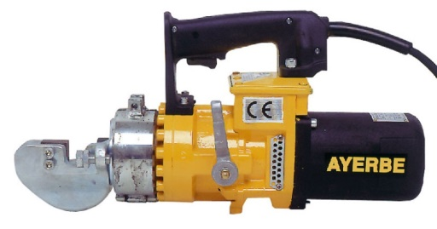
Préparation aux oraux de la banque PT
Cisaille Hydaulique
Lycée de La Martinière Monplaisir – PT – PT$⋆$
Équipe pédagogique PT

Slide 2
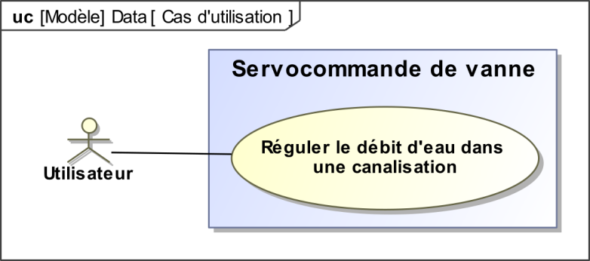
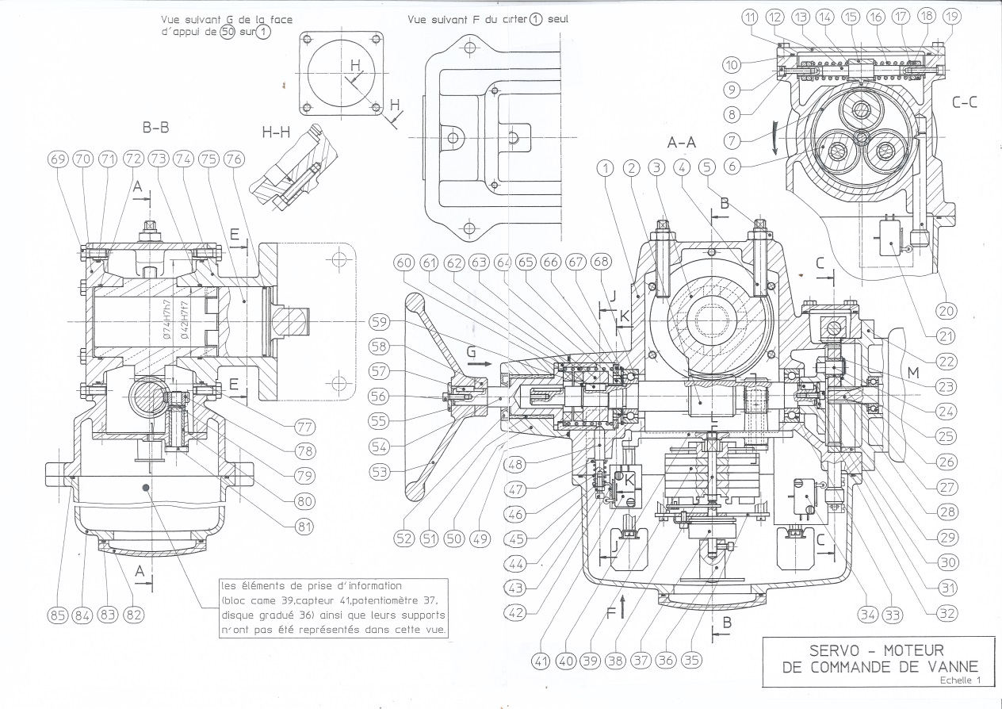
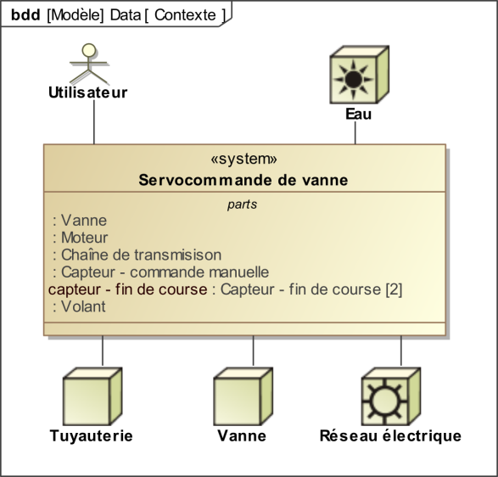
Analyser le fonctionnement général

Slide 3
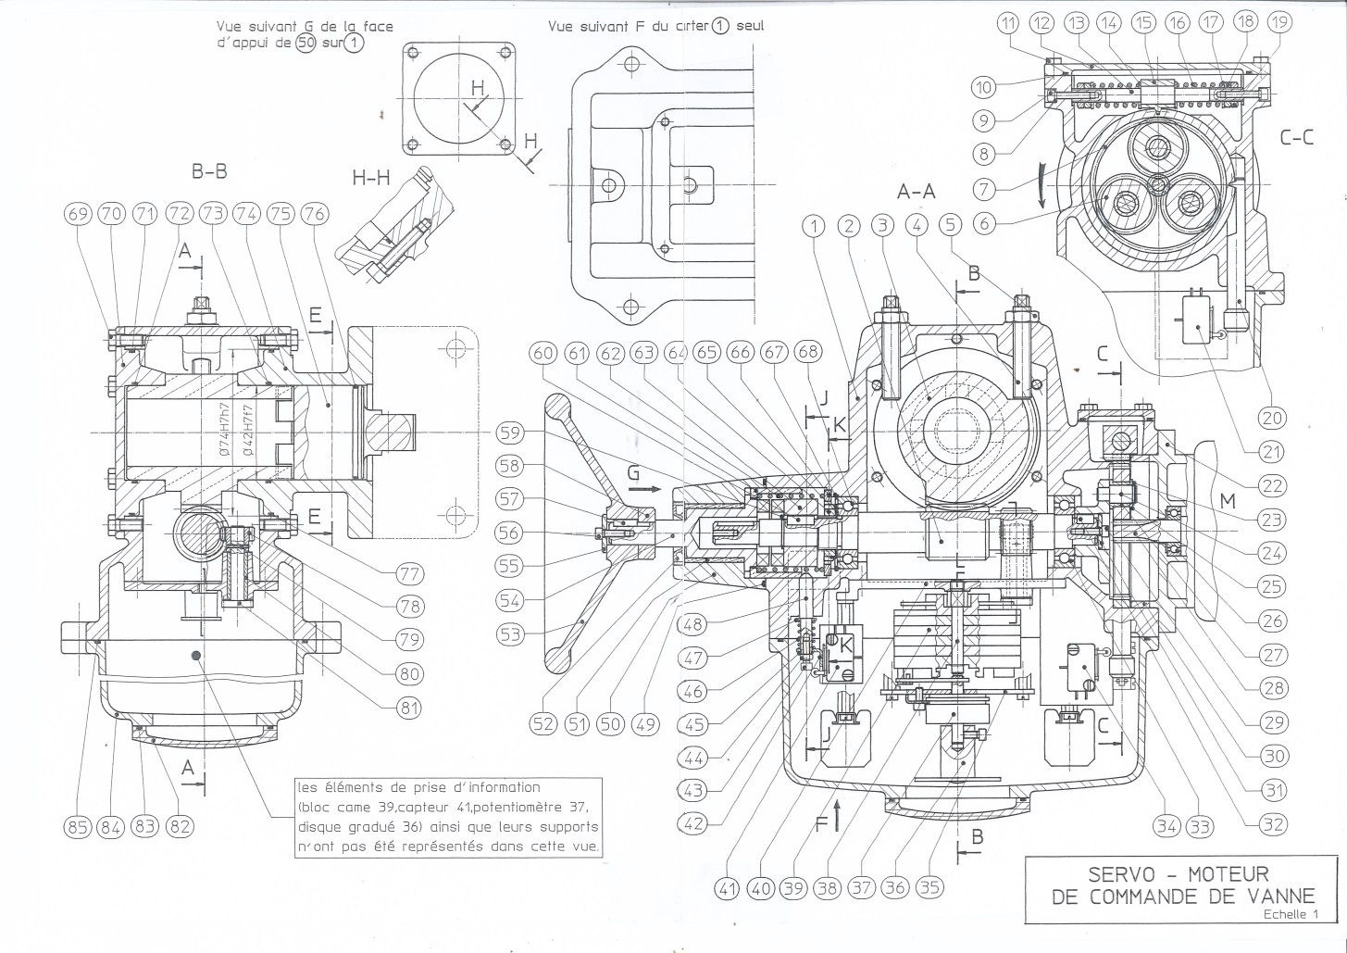
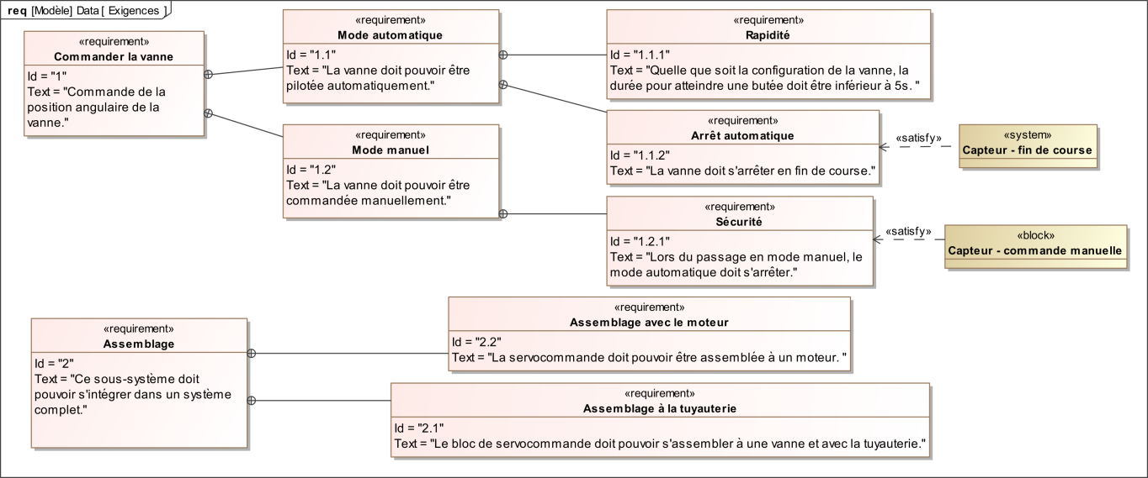
Analyser le fonctionnement général Mode manuel – Mode automatique

Slide 4
Analyser le fonctionnement général Mode manuel – Mode automatique

Slide 5
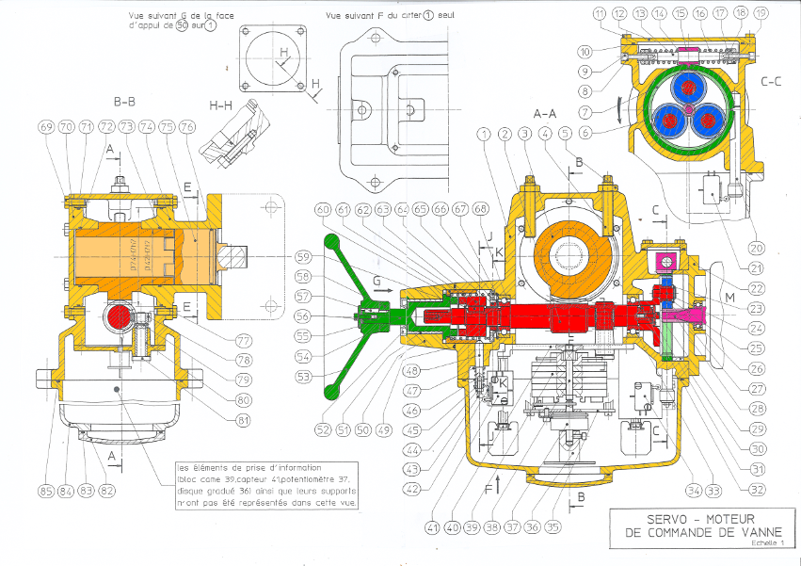
Modéliser la transmission mécanique

Slide 6
Modéliser la transmission mécanique
Liaison encastrement 53 – 54
Mettre en position
Contact cylindre – cylindre long
Appui sur épaulement
Maintenir en position
Rondelle et vis
Transmettre le couple
Clavette

Slide 7
Modéliser la transmission mécanique
Liaison pivot 1 – 2
2 roulements à billes à contact radial
Suivant les arrêts un roulement peut être modéliser par une liaison rotule ou linéaire annulaire
Liaisons ponctuelles en parallèles dont les normales au contact sont concourantes en un point  Liaison équivalente : linéaire annulaire
Roulement de gauche
Arrêt dans les deux direction des bagues intérieures et extérieures
 Liaison rotule
Roulement de droite
Arrêt dans les deux direction de la bague intérieure
Bague extérieure libre.
 Liaison sphère cylindre (linéaire annulaire)
Liaison rotule en parallèle avec une liaison linéaire annulaire  Liaison pivot

Slide 8
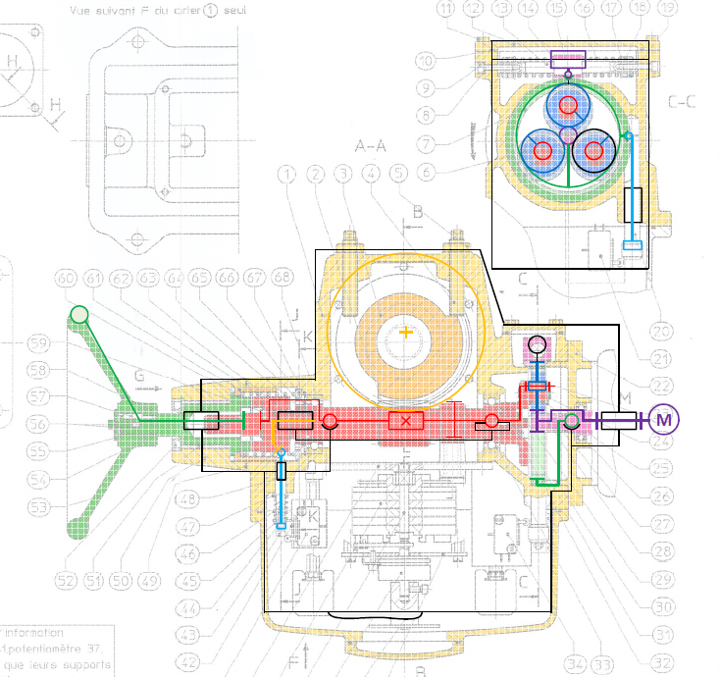
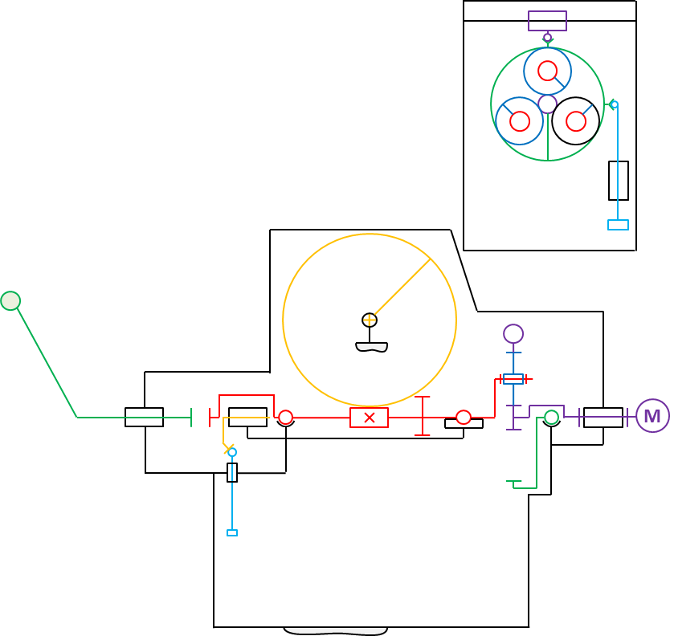
Modéliser la transmission mécanique

Slide 9
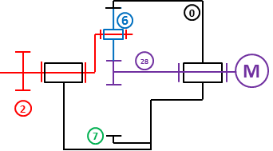
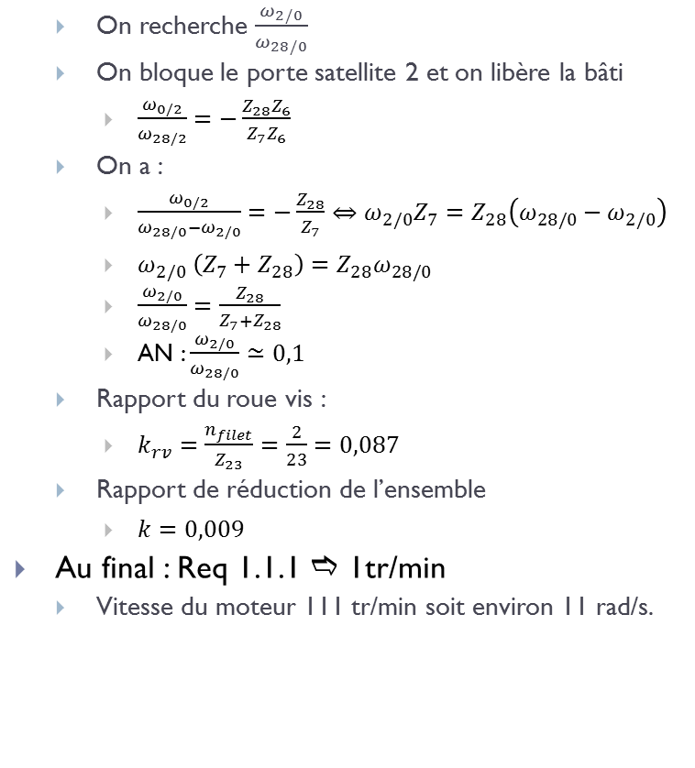
Résoudre une loi ES cinématique
On recherche $\frac{ω_{2/0}}{ω_{28/0}}$
On bloque le porte satellite 2 et on libère la bâti
$\frac{ω_{0/2}}{ω_{28/2}}=−\frac{Z_{28}Z_{6}}{Z_{7}Z_{6}}$
On a :
$\frac{ω_{0/2}}{ω_{28/0}−ω_{2/0}}=−\frac{Z_{28}}{Z_{7}}⇔ω_{2/0}Z_{7}=Z_{28}\left(ω_{28/0}−ω_{2/0}\right)$
$ω_{2/0} \left(Z_{7}+Z_{28}\right)=Z_{28}ω_{28/0}$
$\frac{ω_{2/0}}{ω_{28/0}}=\frac{Z_{28}}{Z_{7}+Z_{28}}$
AN : $\frac{ω_{2/0}}{ω_{28/0}}≃0,1$
Rapport du roue vis :
$k_{rv}=\frac{n_{filet}}{Z_{23}}=\frac{2}{23}=0,087$
Rapport de réduction de l’ensemble
$k=0,009$
Au final : Req 1.1.1  1tr/min
Vitesse du moteur 111 tr/min soit environ 11 rad/s.

Slide 10

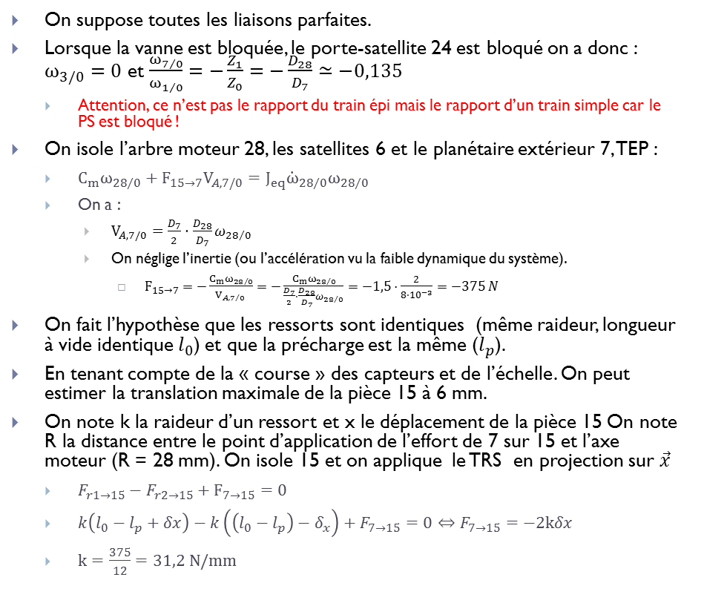



Pré dimensionner un composant en vue de réaliser le système
On suppose toutes les liaisons parfaites.
Lorsque la vanne est bloquée, le porte-satellite 24 est bloqué on a donc : $ω_{3/0}=0$ et $\frac{ω_{7/0}}{ω_{1/0}}=−\frac{Z_{1}}{Z_{0}}=−\frac{D_{28}}{D_{7}}≃−0,135$
Attention, ce n’est pas le rapport du train épi mais le rapport d’un train simple car le PS est bloqué !
On isole l’arbre moteur 28, les satellites 6 et le planétaire extérieur 7, TEP :
$C_{m}ω_{{28}/0}+F_{15→7}V_{A,7/0}=J_{eq}{\dot{ω}}_{{28}/0}ω_{{28}/0}$
On a :
$V_{A,7/0}=\frac{D_{7}}{2}⋅\frac{D_{28}}{D_{7}}ω_{{28}/0}$
On néglige l’inertie (ou l’accélération vu la faible dynamique du système).
$F_{15→7}=−\frac{C_{m}ω_{{28}/0}}{V_{A,7/0 }}=−\frac{C_{m}ω_{{28}/0}}{\frac{D_{7}}{2}⋅\frac{D_{28}}{D_{7}}ω_{{28}/0}}=−1,5⋅\frac{2}{8⋅{10}^{−3}}=−375 N$
On fait l’hypothèse que les ressorts sont identiques (même raideur, longueur à vide identique$l_{0}$) et que la précharge est la même ($l_{p}$).
En tenant compte de la « course » des capteurs et de l’échelle. On peut estimer la translation maximale de la pièce 15 à 6 mm.
On note k la raideur d’un ressort et x le déplacement de la pièce 15 On note R la distance entre le point d’application de l’effort de 7 sur 15 et l’axe moteur (R = 28 mm). On isole 15 et on applique le TRS en projection sur $\vec{x}$
$F_{r1→15}−F_{r2→15}+F_{7→15}=0$
$k\left(l_{0}−l_{p}+δx\right)−k\left(\left(l_{0}−l_{p}\right)−δ_{x}\right)+F_{7→15}=0⇔F_{7→15}=−2kδx$
$k=\frac{375}{12}=31,2 N/mm$
$$F_{r1→15}$$
$$F_{r2→15}$$
$$F_{7→15}$$

Slide 11
Analyse PPM
Produit  Procédé
Formes
Formes complexes en général
Beaucoup de surfaces fonctionnelles
Produit
Bati
Matériau
Alliage d’aluminium résistant à la corrosion
Procédé
Fonderie et Fraisage
Critères mécaniques
Masse
Peu de contraintes mécaniques extérieures
Critères chimiques
Air salin éventuellement
Critères thermiques
Fluctuation de la température extérieure
Température du fluide
Procédé  Produit
Formes démoulables (ajouter de la dépouille)
Prise en compte du plan de joint
Épaisseurs constantes
Grands rayons de raccordement
Température de fusion
Matériau fondu à l’état liquide
Fonderie au sable
Ébavurage
Usinage :
Fraisage des plans
Tournage des portées cylindriques
Traitements thermiques peu probables
Usinage de finition

Slide 12
Analyse PPM
Produit  Procédé
Formes
Profil cylindrique
Secteur denté
Hélicoïde
Produit
Arbre
Matériau
Alliage d’acier
(Acier faiblement allié)
Procédé
Forge, Tournage et taille de engrenages
Critères mécaniques
Transmission des efforts
Critères chimiques
Surement négligeables
Critères thermiques
Surement négligeables
Procédé  Produit
Grand rayons dans les surfaces de raccordement (peu visible ici)
Fibrage de la pièce (non visible ici)
Température de fusion
Brut cylindrique laminé
Forgeage des formes générales
Ébavurage
Usinage :
Tournage des parties cylindriques et planes
Tournage sur tour 3 axes pour les rainures de clavette
Taille des engrenages et de la portion hélicoïdale
Trempe superficielle + Revenu
Engrenages, portées de roulements.
Usinage des de finition

Slide 13
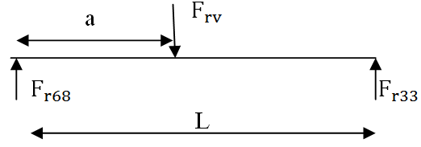
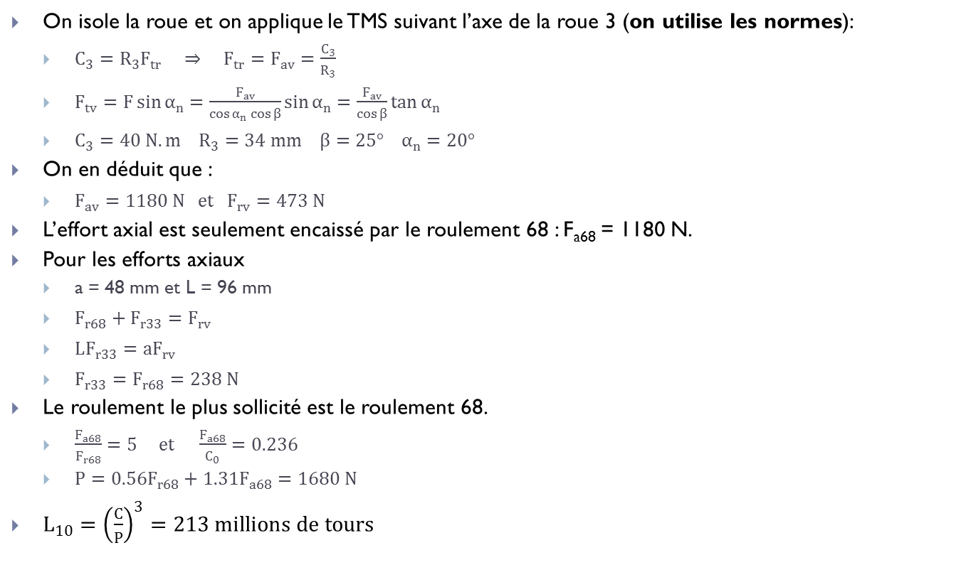
Valider une performance
On isole la roue et on applique le TMS suivant l’axe de la roue 3 (on utilise les normes):
$C_{3}=R_{3}F_{tr} ⇒ F_{tr}=F_{av}=\frac{C_{3}}{R_{3}}$
$F_{tv}=F\sin{α_{n}}=\frac{F_{av}}{\cos{α_{n}}\cos{β}}\sin{α_{n}}=\frac{F_{av}}{\cos{β}}\tan{α_{n}}$
$C_{3}=40 N.m R_{3}=34 mm β=25° α_{n}=20°$
On en déduit que :
$F_{av}=1180 N et F_{rv}=473 N$
L’effort axial est seulement encaissé par le roulement 68 : F_{a68} = 1180 N.
Pour les efforts axiaux
a = 48 mm et L = 96 mm
$F_{r68}+F_{r33}=F_{rv}$
$LF_{r33}=aF_{rv}$
$F_{r33}=F_{r68}=238 N$
Le roulement le plus sollicité est le roulement 68.
$\frac{F_{a68}}{F_{r68}}=5 et \frac{F_{a68}}{C_{0}}=0.236$
$P=0.56F_{r68}+1.31F_{a68}=1680 N$
$L_{10}={\left(\frac{C}{P}\right)}^{3}=213 millions de tours$

